Slide 1
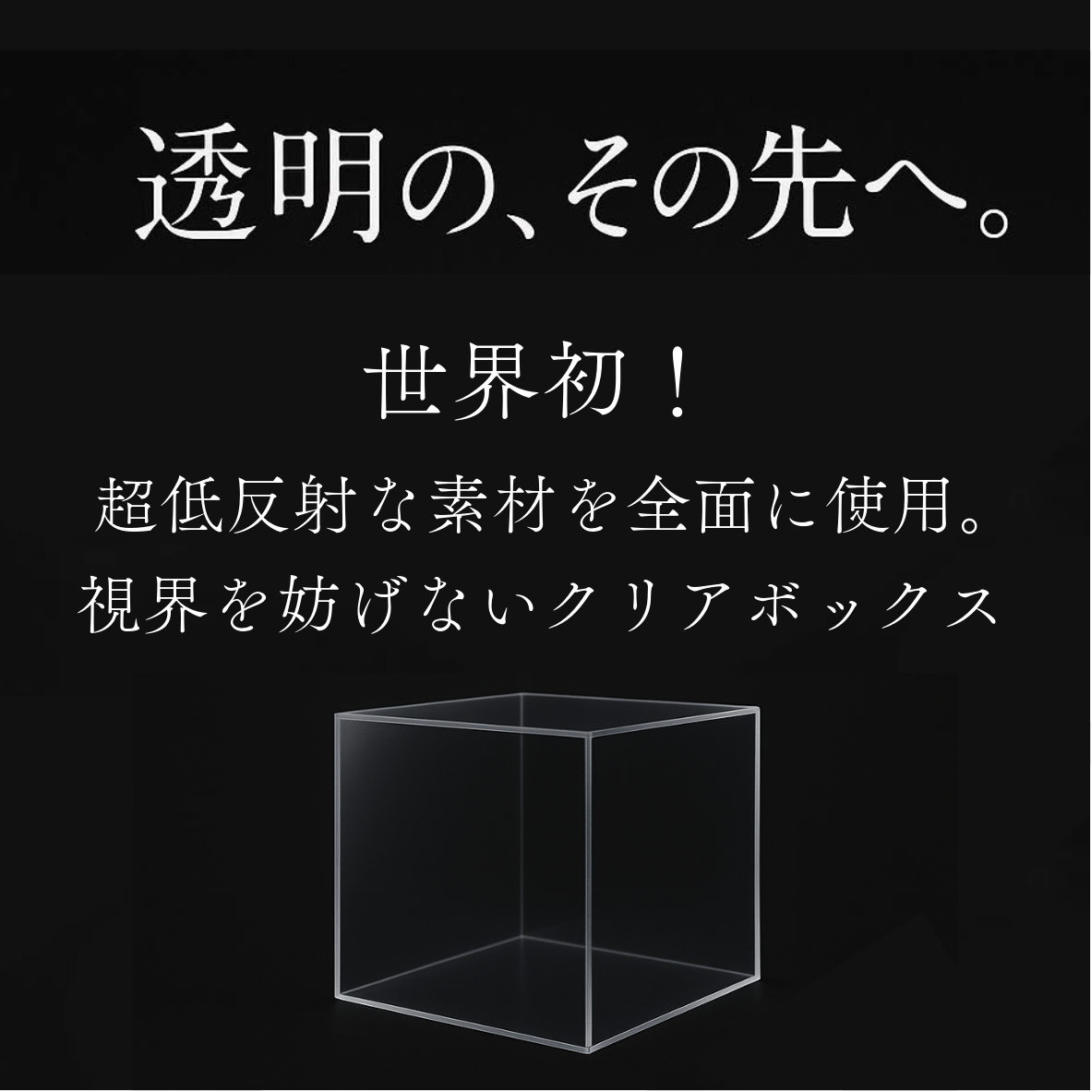
光を消す、透明ボックス！
2025年5月6～8日、大阪・関西万博会場内ギャラリーEASTで開催される「WAZA MEETUP OSAKA」に出展します。
モスアイ型低反射素材ディスプレイケース 「ミノルキューブART」を世界初公開します。

Slide 2
製品の特徴
超低反射な箱
最大限の展示効果
一般消費者向け
モスアイ型低反射素材により、反射を極限まで抑えています。
視界を妨げず、中の展示物を引き立てます。
これまでになかった一般消費者向けに開発しました。

Slide 3
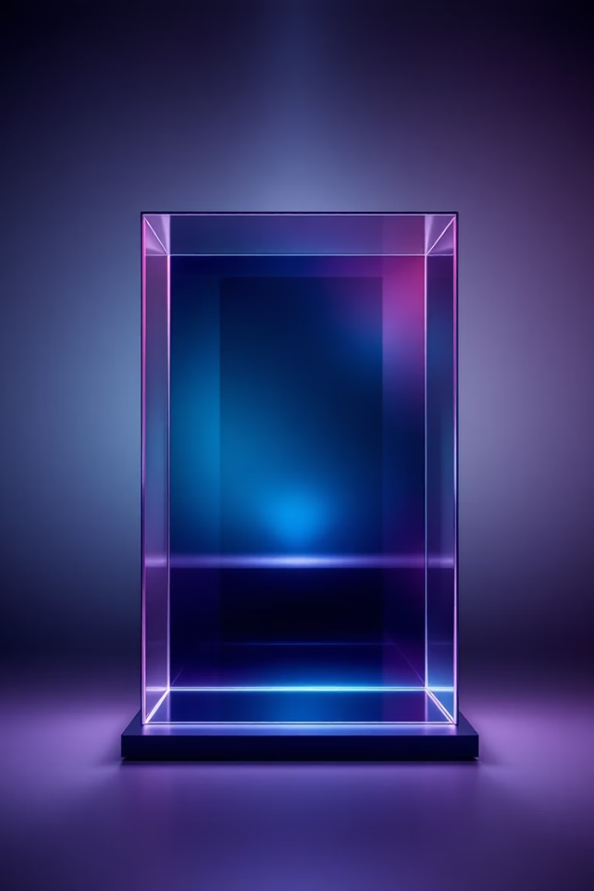
世界初の技術
従来の限界
絵画など額縁の正面板にのみ使用されていました。
技術革新
世界初！立体6面体ケースに加工しました。
体験の変革
映り込みがいかに鑑賞の妨げになっていたかを実感できます。

Slide 4
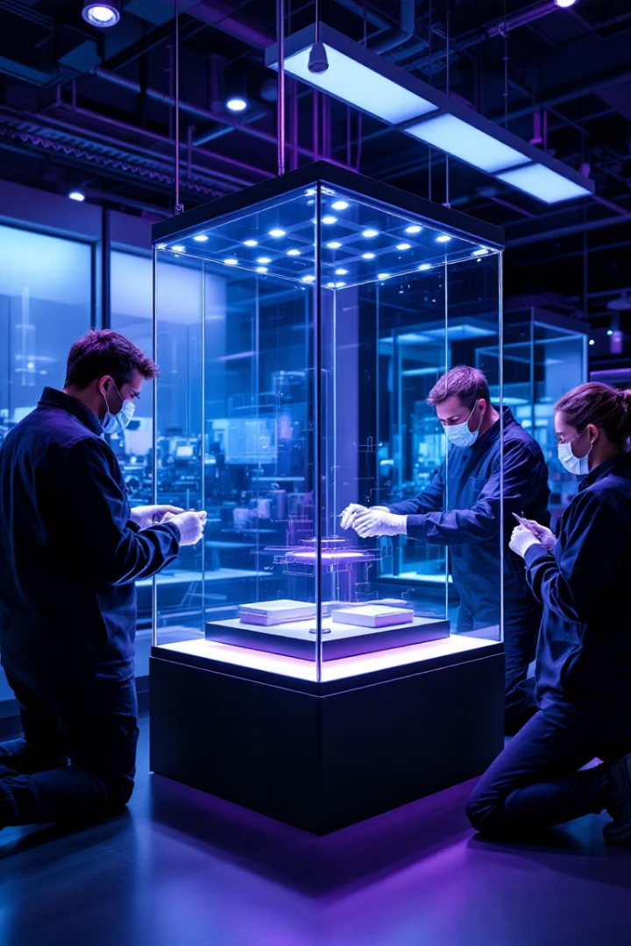
開発の背景
課題の発見
透明ケースの改良を重ねても、光の反射は防げませんでした。
素材との出会い
モスアイ型低反射素材（モスマイト®）を紹介されました。
技術的挑戦
「C面取り構造」を活かす特殊な接合方法を開発しました。
製品の誕生
「ミノルキューブART」が完成しました。

Slide 5
C面取り構造の秘密
密閉性向上
45°加工
1
精密な接合により高い密閉性を実現します。
全てのパーツ端面を45°に成形します。
2
スライド開閉
4
美観の向上
「コの字型」加工で組み立てやすい構造です。
3
継ぎ目が目立たない美しい外観になります。

Slide 6
万博での展示内容
大型試作品
比較体験
限定販売
150mm角の「ミノルキューブART」を展示します。
一般のアクリルケースとの映り込み度合いの違いを体験できます。
小型サイズ（65mm角と97mm角）を各3個限定で販売します。

Slide 7
今後の展望
高級ブランド展示
時計、宝石、アクセサリーのディスプレイに活用
サイズオーダー対応
金型不要で多様なサイズに対応可能
コンシューマ向け展開
世界初の一般消費者向け製品化

Slide 8
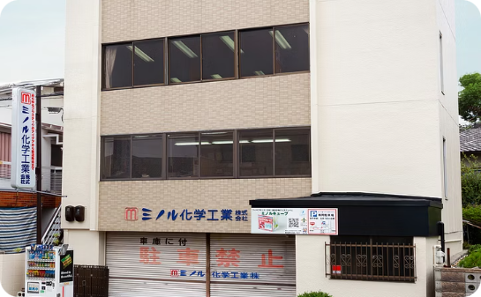
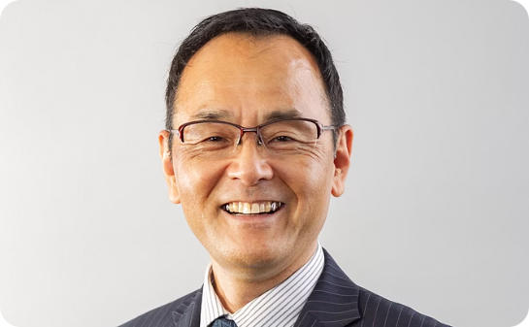
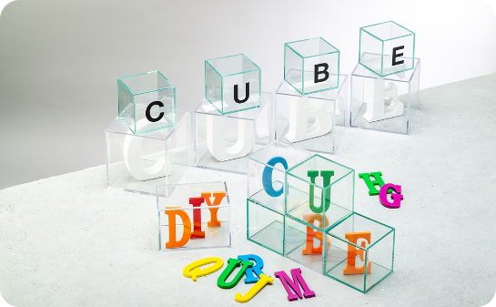
お問い合わせ
会社情報
担当者
連絡先
ミノル化学工業株式会社
代表取締役：押川新一
電話：06-6728-3222
〒577-0827 東大阪市衣摺1丁目5-22
開発グループMG：六條直樹
FAX：06-6736-2816
HP：minoru-net.com

